Slide 1
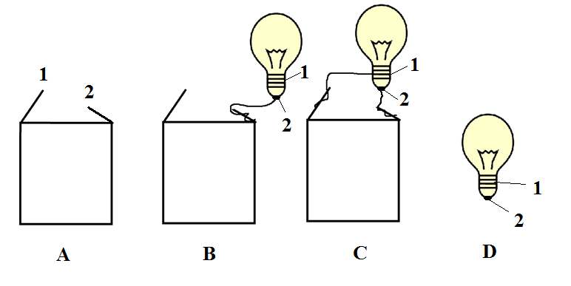
Ve kterém případě je mezi místy 1 a 2 elektrické napětí?
Jen v případě A.
Jen v případě B.
Jen v případě C.
Jen v případě D.
V případech A a C.
Ve všech případech.

